Slide 1
XÂY DỰNG MÔ HÌNH DỰ ĐOÁN BỆNH TIM BẰNG THUẬT TOÁN NAÏVE BAYES
BÁO CÁO ĐỒ ÁN
Đề tài:
Sinh viên: Châu Hùng Anh MSSV: 2000005789 Sinh viên: Nguyễn Minh Đăng MSSV: 2011549718 Khóa: 2020 | GVHD: Th.s Phạm Đình Tài

Slide 2
NỘI DUNG
Giới thiệu nội dung
Nội dung 1: Tổng quan đề tài
Nội dung 2: Cơ sở lý thuyết
Nội dung 3: Thực nghiệm
Kết luận

Slide 3
Tổng quan đề tài
Lý do chọn đề tài :
Phương pháp nghiên cứu:
Đối tượng nghiên cứu:
Giới hạn và phạm vi nghiên cứu:

Slide 4
Lý do chọn đề tài
Tầm quan trọng của bệnh tim: Bệnh tim là một trong những nguy cơ lớn đối với sức khỏe của con người gây ra nhiều trường hợp tử vong trên thế giới. Việc phát hiện sớm và quản lý bệnh tim có thể cứu sống nhiều người. Do đó việc tìm ra phương pháp chuẩn đoán hiệu quả là một ưu tiên hàng đầu trong lĩnh vực y tế
Sức mạnh của học máy: Học máy đã chứng tỏ khả năng phân tích dữ liệu phức tạp và tạo ra mô hình dự đoán chính xác. Sự phát triển nhanh của công nghệ này đã mở ra cơ hội mới áp dụng vào lĩnh vực y học, bao gồm cả chuẩn đoán bệnh tim. Học máy có khả năng tự động học và điều chỉnh dựa trên dữ liệu, giúp nâng cao khả năng dự đoán

Slide 5
Phương pháp nghiên cứu
Trong nghiên cứu của chúng tôi về áp dụng máy học trong chuẩn đoán bệnh tim, sử dụng thuật toán Naïve Bayes sẽ là phần trung tâm của phương pháp nghiên cứu. Đây là cách chúng tôi sử dụng Naïve Bayes cho nghiên cứu: Thu thập và xử lý dữ liệu -> Xây dựng mô hình Naïve Bayes -> Đào tạo và đánh giá mô hình -> Tối ưu hóa và điều chỉnh mô hình -> Kết quả và đánh giá

Slide 6
Đối tượng nghiên cứu
Nghiên cứu này sử dụng một tập dữ liệu chứa thông tin về các đặc điểm và tình trạng bệnh của người tham gia, chúng tôi đã thu tập dữ liệu cả nam lẫn nữ nhằm đảm bảo tính đa dạng của nghiên cứu. Các người tham gia được lựa chọn trên nhiều yếu tô nguy cơ có thể tác động đến sức khỏe tim mạch
Tổng cộng, đối tượng nghiên cứu này là một tập hợp đa dạng và đại diện nhiều khía cạnh của sức khỏe tim mạch, cho phép nghiên cứu sâu hơn về mối quan hệ giữa các yếu tố nguy cơ và bệnh tim trong cộng đồng lớn

Slide 7
Phạm vi nghiên cứu
Nghiên cứu này tập trung vào việc phát triển một mô hình dự đoán bệnh tim bằng sử dụng thuật toán Naïve Bayes, do đó, phạm vi chính của nghiên cứu là việc xây dựng và đánh giá mô hình dự đoán
Biến số nghiên cứu bao gồm các biến số trong dữ liệu như tuổi, giới tính, các yếu tố nguy cơ và kết quả xét nghiệm lâm sàng , dung để phân tích mối quan hệ giữa chúng và khả năng mắc bệnh tim

Slide 8
Cơ sở lý thuyết
Tổng quan về bệnh tim :
Machine Learning và các thuật toán:
Thuật toán Naïve Bayes:

Slide 9
Tổng quan về bệnh tim
Bệnh tim là một loại bệnh mà cơ tim không nhận đủ lưu lượng máu cần thiết đáp ứng nhu cầu cơ thể. Điều này có thể xảy ra khi có sự cản trở trong quá trình cung cấp máu đến cơ tim, khi cơ tim không hoạt động một cách hiệu quả, hoặc cả hai yếu tố trên xảy ra đồng thời
Yếu tố nguy cơ cho bệnh tim: Di truyền, Huyết áp cao, Mức cholesterol cao, Tiền sử tiểu đường, Thối quen sống không lành mạnh

Slide 10
Machine learning
Machine Learning một lĩnh vực của trí tuệ nhân tạo (AI) và khoa học máy tính, tập trung vào sử dụng dữ liệu và thuật toán để mô phỏng các hành vi giống con người và ngày càng tối ưu hóa độ chính xác
Machine Learning thường xử lý 2 loại bài toán chính: Dự đoán và phân loại
Phương pháp quan trọng trong machine learning:
Supervised machine learning (Học có giám sát)
Unsupervised machine learning(Học không có giám sát)

Slide 11
Các thuật toán trong Machine learning
Một số thuật toán phổ biến trong Machine learning
Random Forest: Random forest là một phương pháp ensemble learning, sử dụng nhiều cây quyết định để cải thiện độ chính xác và giảm hiện tượng overfitting.
Support Vector Machines (SVM): SVM được sử dụng trong bài toán phân loại và hồi quy. Nó tạo ra một ranh giới tối ưu để phân tách các lớp dữ liệu.
K-Nearest Neighbors (KNN): KNN dựa trên việc phân loại dựa vào khoảng cách giữa điểm dữ liệu và các điểm lân cận gần nhất.
Naïve Bayes: Naïve Bayes dựa trên nguyên tắc xác suất, thường được sử dụng trong phân loại dựa trên các ước tính xác suất.

Slide 12
Thuật toán Naïve Bayes
Naïve Bayes là một thuật toán phân loại dựa trên lý thuyết định lý Bayes. Nó được sử dụng rộng rãi trong học máy để phân loại dữ liệu vào các nhóm hoặc lớp dựa trên các đặc trung hoặc thuộc tính của dữ liệu.
Công thức của định lý Bayes:
P(A|B) = [P(B|A) * P(A)] / P(B)

Slide 13
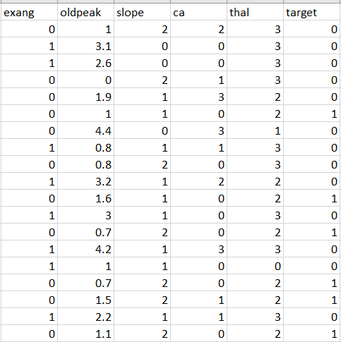
Ví dụ về thuật toán Naïve Bayes trong dữ liệu thực tế
Dữ liệu bên được trích xuất từ bộ dữ liệu bệnh tim để thực hiện ví dụ
exang (Đau thắt ngực do tập thể dục
oldpeak (Sự thay đổi ST khi tập thể dục)
slope (Góc nghiêng của đoạn ST cao nhất)
ca (Số mạch máu chính có màu sắc fluorescent
thal (Kết quả thử nghiệm thalium)

Slide 14
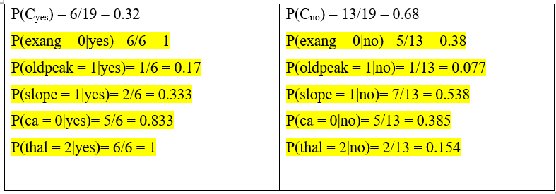
Ví dụ về thuật toán Naïve Bayes trong dữ liệu thực tế
Giả sử một người muốn chẩn đoán bệnh X với các thuộc tính
X = [0,1,1,0,2]
Bây giờ cần xác định người muôn chẩn đoán có bị bệnh tim hay không, ta tính toán như sau:
Các xác suất thành phần:
Cuối cùng :
P(X|C_{yes}) = 1*0.17*0.333*0.833*1 = 0.047
P(X|C_{no}) = 0.38*0.077*0.538*0.385*0.154 = 0.00093
P(X|C_{yes})* P(C_{yes}) = 0.047*0.32= 0.015
P(X|C_{no})* P(C_{no}) = 0.00093*0.68= 0.00063
Từ kết quả này ta thấy P(X |Cyes)P(Cyes) có giá trị lớn nhất, do đó thuật toán Bayes sẽ kết luận là người chẩn đoán có bệnh tim

Slide 15
Mô hình thực nghiệm
Giới thiệu bộ dữ liệu :
Thực nghiệm mô hình:
Đánh giá:

Slide 16
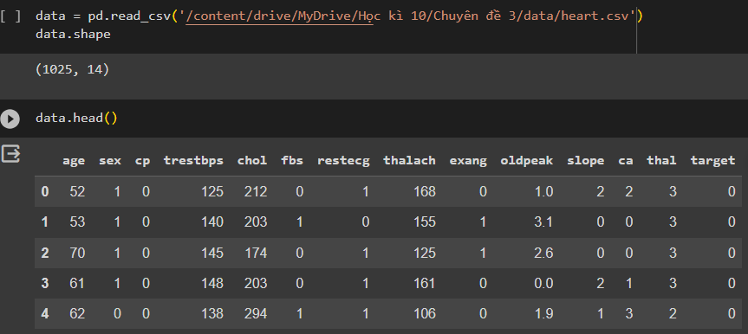
Giới thiệu về bộ dữ liệu
Bộ dữ liệu chứa 1025 mẫu , 14 thuộc tính

Slide 17
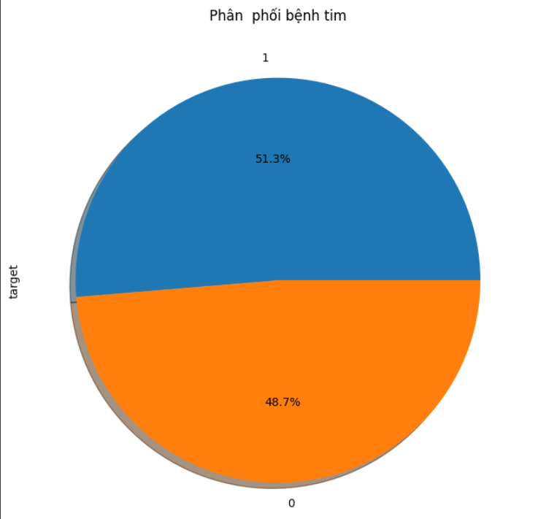
Giới thiệu về bộ dữ liệu
Tương quan dữ liệu

Slide 18
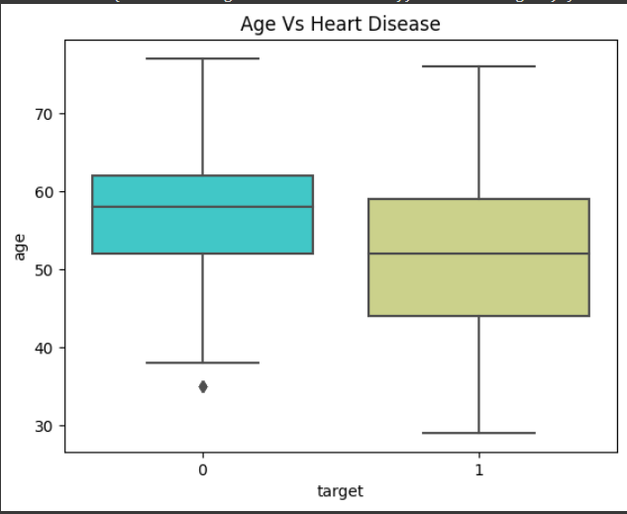
Giới thiệu về bộ dữ liệu
Tương quan dữ liệu Age và Heart Disease
Độ tuổi trung bình của những người không mắc bệnh tim cao hơn những người mắc bệnh tim

Slide 19
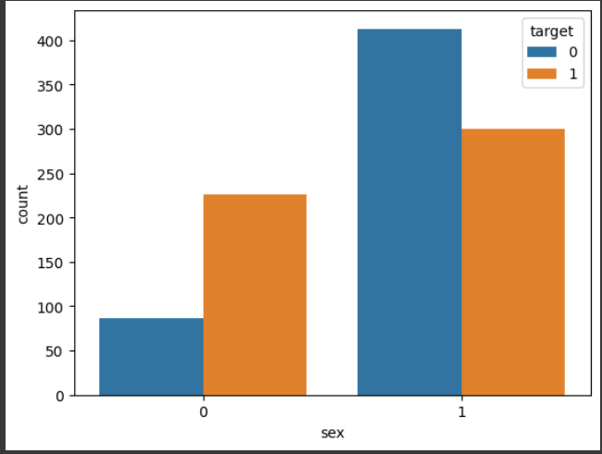
Giới thiệu về bộ dữ liệu
Tương quan dữ liệu Age và Heart Disease
Từ biểu đồ trên, chúng ta có thể thấy rằng nam giới có nguy cơ mắc bệnh tim cao hơn nữ giớ

Slide 20
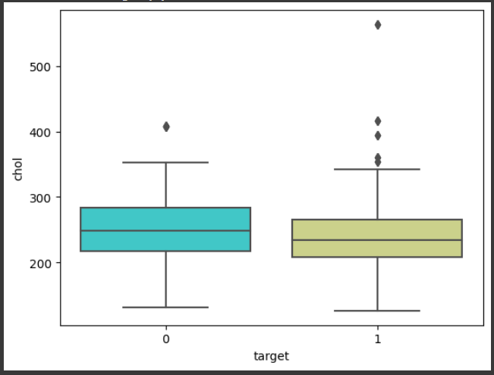
Giới thiệu về bộ dữ liệu
Tương quan dữ liệu Cholestrole và Heart Disease
Giá trị trung bình của cholestrole đối với những người không mắc bệnh tim cao hơn một chút so với giá trị trung bình của cholestrole đối với những người mắc bệnh tim. Có một số ngoại lệ ở phần trên của cả hai ô

Slide 21
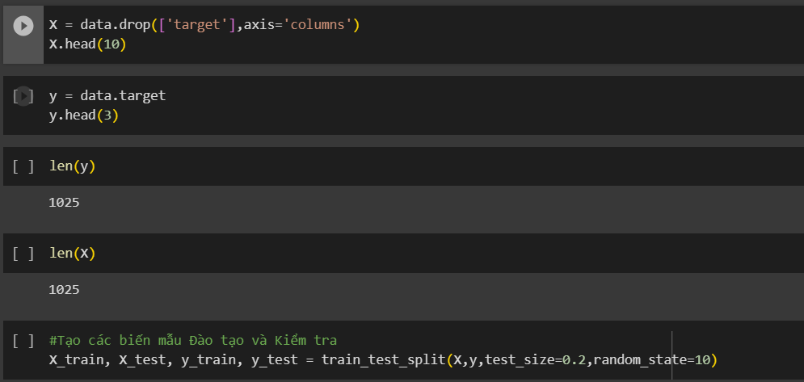
Xây dựng mô hình
Chuẩn bị dữ liệu

Slide 22
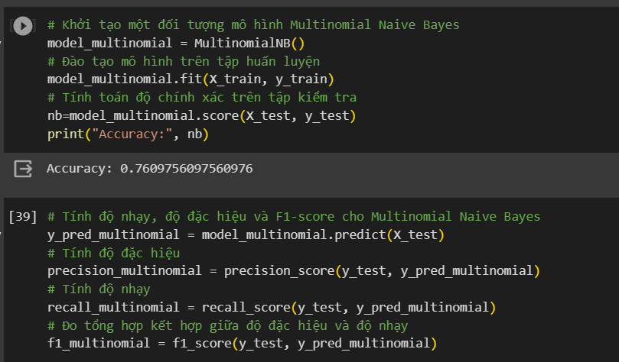
Xây dựng mô hình
Định nghĩa model

Slide 23
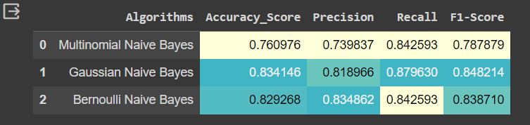
Xây dựng mô hình
So sánh các model

Slide 24
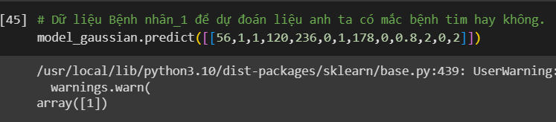
Xây dựng mô hình
Dự đoán

Slide 25
Kết luận
Trong quá trình phát triển và đánh giá mô hình Naïve Bayes dự đoán bệnh tim, tôi đã đạt được một loạt kết quả quan trọng. Mô hình này đã chứng minh khả năng học và dự đoán giá bệnh dựa trên dữ liệu sức khỏe, và đã được đánh giá tích cực dựa trên các chỉ số trong học máy.
Mặc dù mô hình dự đoán bệnh tim là một công việc phức tạp và đầy thách thức, tôi hy vọng rằng nghiên cứu này có thể đóng góp vào sự hiểu biết về khả năng ứng dụng thuật toán Naïve Bayes trong dự đoán bệnh tim

Slide 26
Cám ơn !

